Slide 1
Отчет по антифрод-анализу
Подготовил Александр Андрианов

Slide 2
Гипотеза 1. Мерчант с самым большим количеством операций
Проверил мерчанта и поискал аномалии
Проверил подозрительные операции
Много операций совершено одним и тем же плательщиком с одного IP адреса и с отмененными оплатами.
плательщик в Customer ID 133367 и Customer Email duuudin85@mail.ru совершает много операций, всегда меняя указываемую страну, банк, имя и отменяя операции. По поведению очень похож на фродстера.

Slide 3
Гипотеза 1. Мерчант с самым большим количеством операций
аналогично подозрительно выглядит плательщик с Customer Email capalinacalador@gmail.com - много одинаковых операций с похожими суммами все отмененные
подозрительно выглядит плательщик с Customer Email eranmonfort3@gmail.com - много одинаковых операций с похожими суммами все отмененные
подозрительно выглядит плательщик с Customer Email kiesha17@gmail.com - много одинаковых операций с похожими суммами все отмененные
подозрительно выглядит плательщик с Customer Email williahmalexdelaplaza@gmail.com - много одинаковых операций с похожими суммами все отмененные
подозрительно выглядит плательщик с Customer Email odin.schultze@gmail.com - много одинаковых операций с похожими суммами все отмененные
действия плательщика с Customer ID 134623 и Customer Email cyrilredesigns@outlook.com вызывает подозрения, так как этот плательщик совершает много операций с одинаковыми суммами и все их отменяет

Slide 4
Гипотеза 2. Аномальные несовпадения между страной оплат и страной выпуска карты
плательщик с Customer ID 27308 и емейлом sukronr370@gmail.com совершает много подозрительных операций из Японии с картой с российским IP, с аномальными суммами и отмененными операциями. Похож на фродстера
плательщик с Customer Email serzh.grishin.65@mail.ru совершает много операций с подозрительно одинаковыми суммами и все отменяет и при этом делает платежи находясь в Корее, что подозрительно.
Гипотеза 3. Аномальные малые суммы оплат
Плательщик с Customer Email mokraguzov-85@mail.ru и Customer ID 3331957 совершает много операций с аномально малой суммой оплат 1,11, 1,00 , 2,22 и 2,00 в один и тот же день и все эти операции отменяет. Пользователь поход на фродстера.

Slide 5
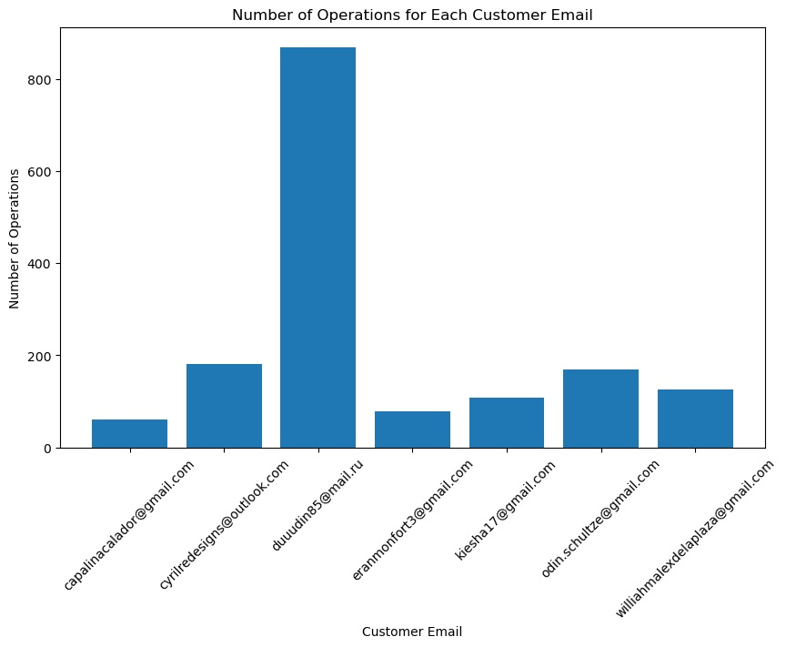
График визуализирует количество фродовых операций пользователей

Slide 6
Итоговые выводы
Обнаружены фродовые пользовательские сценарии
Много операций с изменением банков, имен и отменой операции.
Проведение операций с подменой страны проведения операции и использования карты другой страны и отменой операций.
Проведение операций на аномально малые суммы и отменой операций.
В отчете перечислены пользователи, которые проводят фродовые транзакции
Пользователи, которые проводят фродовые транзакции, совпадают по мерчанту и проекту на сайте мерчанта. Совпадения по Merchant ID 1581 и Project ID 5771, а так же по Merchant ID 39 и Project ID 321
Предлагаемые пути митигации рисков:
Блокировка пользователей по аномально низким суммам оплат
Блокировка пользователей, совершающих много отмен оплат подряд
Введение человеческого контроля за операциями, совершаемыми с подменой IP адреса
Обработка платежной информации с помощью AI сервисов

